Slide 1
产业战略研究 · 中兴通讯视角 · 非公司正式立场
6G 数据架构 × 数据编织
行业趋势与中兴战略定位
从「连接如何建立」转向「数据如何生产、理解、治理并驱动可信行动」。
对应模板：需求 · 现状 · 趋势 · 3/5年 · 定位 · 机会 · 策略 · 关键 AP
标准锚点：ITU · 3GPP SA2/SA5 · O-RAN · ETSI ZSM ｜ 公司锚点：AIR Net · Fault Agent · ZSM 029 ｜ 截点：2026-08
完整论证版胶片 · 24 页 · 与 HTML 报告章节一一对应 · 非信息预览版

Slide 2
00 READING LOGIC
阅读逻辑：八章不是平行清单，而是一条因果链
本页论点
先看清「为何需要数据管理层」与「行业抢什么控制点」，再推「趋势不变量」，最后落到中兴「定位—机会—策略—可验收 AP」。跳过前四章会把后四章变成口号。
01
需求和目标
定义问题与七个可交付判断
↓ 输出喂给下一章
02
行业与竞争
范式、Fabric适配、标准与三强抢位
↓ 输出喂给下一章
03
产业趋势
T1–T8 因果链，非平行产品
↓ 输出喂给下一章
04
3年/5年
看透不变量，看清控制点复利
↓ 输出喂给下一章
05
中兴定位
证据分层 + C1–C4 控制点
↓ 输出喂给下一章
06
机会选择
六维评分 → 主攻/配合/不做
↓ 输出喂给下一章
07
策略建议
Build边界、节奏、阶段门、风险
↓ 输出喂给下一章
08
关键 AP
AP0–AP10 与 90 天决策输出
→ 可验收行动包
6G 数据架构 × 数据编织 · 阅读逻辑
02 / 24

Slide 3
01 REQUIREMENT & OBJECTIVE
需求和目标：不是再建平台，而是建立可信数据能力
本页论点
当6G网络同时成为数据生产者、AI载体、感知系统和自治执行体时，真正要解决的是：跨RAN/Core/管理域/边云的可信数据能力，以及哪些能力会成为标准与产业竞争中的控制点。
需求1
识别架构范式变化
为何不能只沿用「会话连接+中央分析」；数据管理为何上升为AI原生、通感、孪生与自治的共同底座。
需求2
建立统一能力地图
用数据编织组织目录/语义/质量/集成/编排/产品/安全；划清快环慢环、控制面与执行面边界。
需求3
看清标准与竞争窗口
区分既定积木、Rel-20研究、Rel-21规范、厂商主张与商用产品，避免误判与错过语义/任务适用性话语权。
1张范式图
连接→数据—智能—行动
1套能力栈
编织与生命周期统一
1个竞争矩阵
标准域+爱立信/华为/诺基亚
2个时间窗
3年底座 / 5年控制点
1个中兴定位
坐标系中的强弱与主攻位
1组机会选择
主攻·中期·路标分层
1张策略表
先做后做与组织抓手
边界声明
公开证据≠正式承诺
6G 数据架构 × 数据编织 · 01 需求和目标
03 / 24

Slide 4
01 REQUIREMENT · EVIDENCE CHAIN
研究对象是一条「事实—数据—智能—行动」证据链
本页论点
目标不是搬运更多原始数据，而是让每次数据使用与网络动作都可解释、可约束、可验证、可回退。核心一句话：把数据从网络运行副产物升级为可发现、可理解、可组合、可约束、可证明的生产要素。
网络与环境事实
RAN·Core·云 终端·感知·业务
近源处理
过滤·聚合·特征 匿名·时间对齐
数据编织控制面
目录·语义· 任务适用性 血缘·契约·策略·证据
智能与孪生
训练·推理·NDT 意图·策略·Agent
行动与反馈
控制·开放·变现 效果·回滚·审计
→
→
→
→
由 AI原生 / 通感 / 边云 / 孪生 / 跨域自治 / 生态开放 六类场景反推：数据管理层八项刚性需求
R1
统一发现与语义寻址
R2
按需采集与近源减量
R3
跨时标多模式交付
R4
通信级任务适用性
R5
数据—模型—策略—动作血缘
R6
用途、安全与主权强制
R7
有界智能与冲突治理
R8
数据产品与跨组织运营
6G 数据架构 × 数据编织 · 01 需求和目标
04 / 24

Slide 5
02 INDUSTRY · PARADIGM SHIFT
行业窗口：愿景已定、规范未冻、厂商抢位
本页论点
6G变化不是「多一个数据湖」，而是几乎每个域都同时生产/消费数据、运行模型并执行动作。竞争焦点从连接中心转向数据理解、策略与证据层。
5G / 5G-A 主导范式
· 连接、会话、网络功能与暴露为中心
· 分析集中在 NWDAF / MDA / 湖仓
· RAN/Core 主要上送测量与流量
· 输出多为报表与优化建议
局限
中央分析难覆盖多时标、多主体与动作风险；数据语义与权威源分散。
6G 数据—智能原生范式
· RAN：无线事实 / ISAC / 本地AI
· Core：意图 / 会话 / 暴露
· 边云：训练 / 推理 / 孪生
· SMO/RIC：跨时标策略与闭环
可信数据管理层
语义 · 任务适用性· 契约 · 策略 · 证据 统一理解与约束，不统一所有存储与时延
→
6G 数据架构 × 数据编织 · 02 行业环境
05 / 24

Slide 6
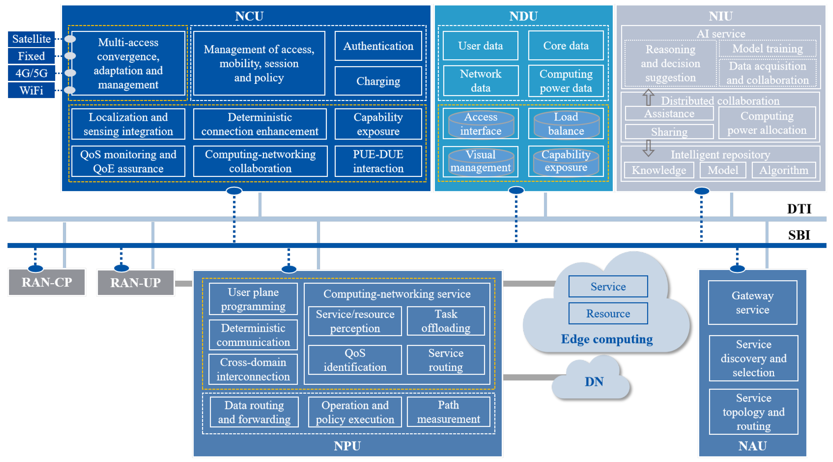
02 DATA FABRIC FIT
Data Fabric：总体适配，但必须通信级增强
本页论点
Data Fabric可做6G数据管理层的设计骨架（尤其Non-RT/跨域供给），但不能原样进入通信网：缺RAN语义、无线数据适用性、时标隔离、动作安全与多Agent治理；绝不能成为毫秒快环的远端在线依赖。
结论：架构机制总体适配
数据分布但元数据统一、控制与执行分离、多模式集成、主动元数据、数据产品和贯穿治理 → 对应 R1/R2/R3、R5、R8、R6。
必须通信级增强
补齐 RAN 对象与时空语义、无线数据适用性、亚秒时标隔离、动作安全、NDT 证据门槛、多 Agent 冲突治理；不替代 RAN 协议 / SA2·SA5 / O-RAN。
L6
业务/生态/行动
受治Agent低
L5
数据产品与契约
跨域语义弱
L4
主动元数据控制面
主动闭环中
L3
跨时标集成编排
语义统一不足
L2
近源处理与存储
跨域编排中
L1
分布式权威源
权威语义散
成熟度：企业Fabric已产品化；6G通信级管理层总体G1—G2、局部G3。
闸门：G0边界语义→G1只读可观察→G2产品契约→G3影子闭环→G4–G5有界自治。
原则：快环本地确定性；Near-RT边缘缓存；Non-RT治理；跨域只供最小必要产品。
参考：6G DDAA学术架构（非3GPP规范）
6G 数据架构 × 数据编织 · 02 行业环境
06 / 24

Slide 7
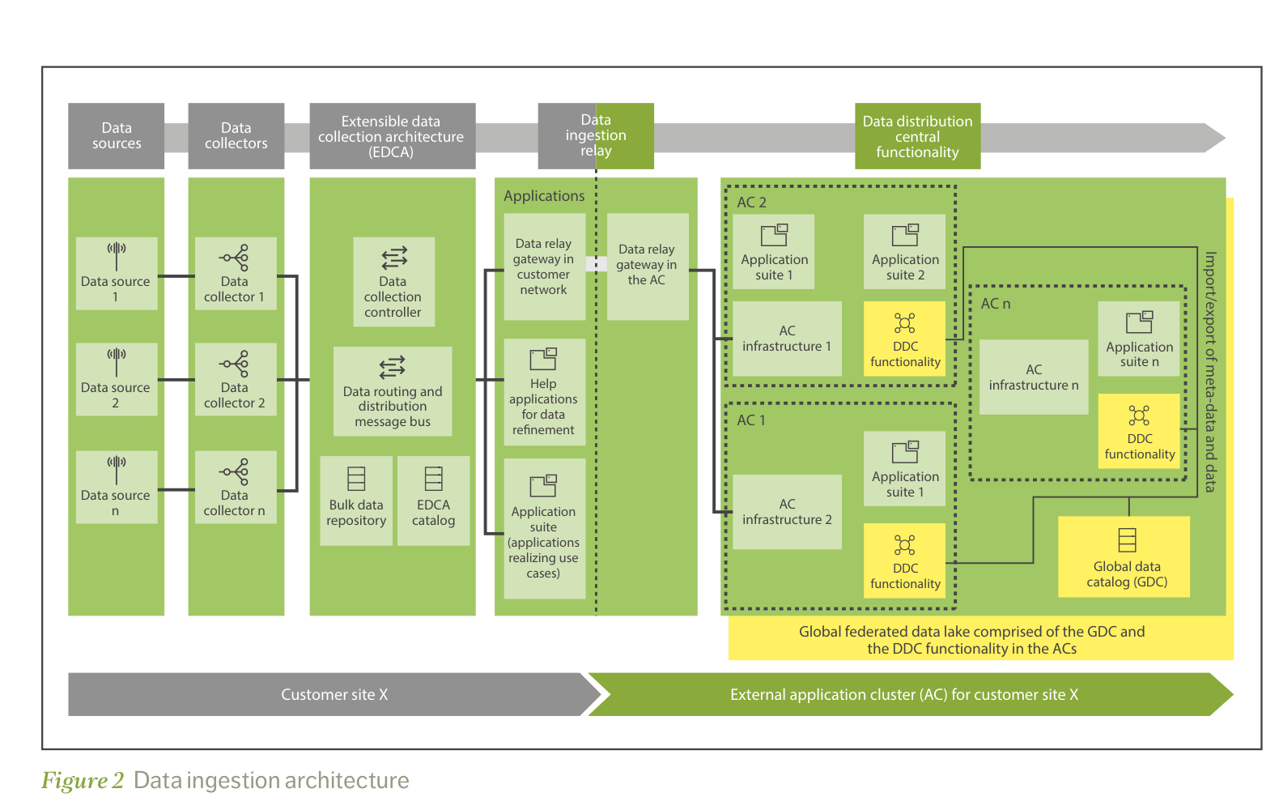
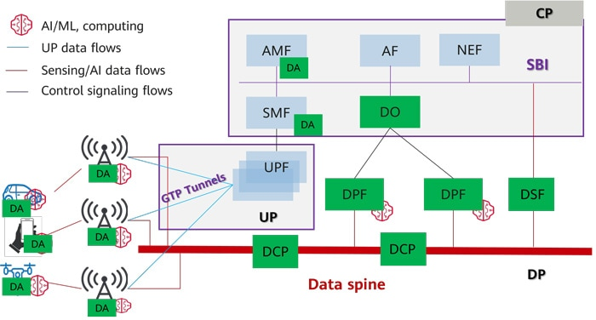
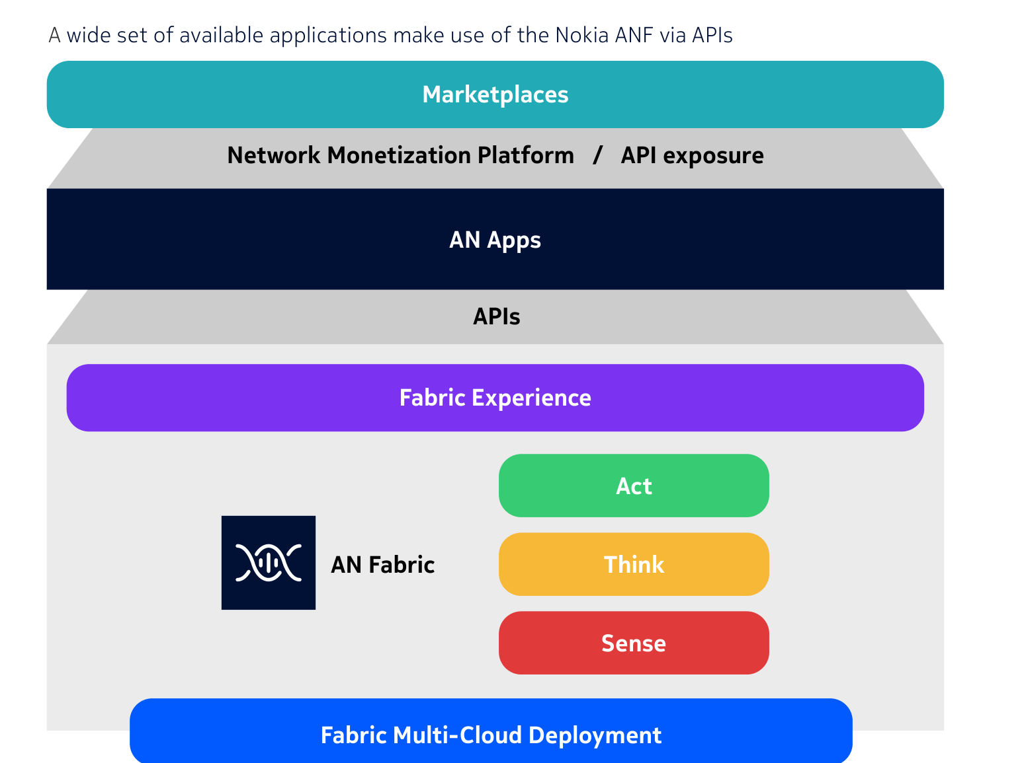
02 STANDARDS & VENDORS
标准与厂商：能力方向趋同，架构形态与控制权未收敛
本页论点
标准竞争的核心不是出现名为 Data Fabric 的新网元，而是谁定义来源、语义、质量、发现、处理、暴露、安全与行动边界。产品先于6G验证部分能力，但尚无中立证据证明完整跨域 Fabric 广泛部署。
标准域 | 可确认进展 | 对 Fabric 的贡献 | 不能扩大化为
ITU IMT-2030 | M.2160 已生效 | 目标与能力边界 | 未定义编织网元
3GPP Rel-20/21 | Rel-20研究；Rel-21首个规范Release | 2026–2028收敛窗口 | 研究文本≠最终规范
SA2 KI#21 / SA5 DMFW | Draft；数据框架研究 | 发现/处理/暴露与管理侧框架 | 不预判统一网元
Ericsson
联邦数据管理 + EIAP/DataOps + API生态｜底座强、独立网元叙事弱
Huawei
DO/DA/DCP研究 + AUTINOps商用桥｜研究与商用平面易混读
Nokia
AN Fabric / Data Suite产品化最清晰｜跨厂商统一仍缺中立证明
6G 数据架构 × 数据编织 · 02 行业环境
07 / 24

Slide 8
02 INDUSTRY SUMMARY
现状小结：确认「需要哪些能力」，仍在竞争「谁控制、如何证明」
本页论点
最稳健的断言不是「谁已拥有完整6G Data Fabric」，而是：产业已确认能力清单，但仍在竞争架构组合、控制权归属与价值证明方式。
共识已形成
分布式接入、近源处理、统一语义/任务适用性、产品化供给，并与AI/Agent和闭环证据关联。
标准未冻结
SA2/SA5仍是Rel-20研究；独立数据面、新NF、增强既有功能或混合实现均未定型。
产品先于6G
EIAP/DataOps、AUTINOps、Nokia AN Fabric已用5G-A/OAM验证部分能力，成为前置桥梁。
成熟度不均
采集/湖仓/流/目录成熟；跨域主动元数据、任务适用性、Agent治理和高风险闭环仍在G1—G3。
竞争跨层展开
设备商争语义与执行；云争运行时；聚合商争渠道；运营商争主权与可替换性。
尚无绝对领先
没有运营商中立证据证明任一家已在多运营商、多厂商环境广泛部署完整跨域Fabric。
6G 数据架构 × 数据编织 · 02 行业环境
08 / 24

Slide 9
03 TREND CAUSAL CHAIN
产业趋势：八条不是平行产品，而是一条因果链
本页论点
数据越分布，越需要元数据事件；机器消费越多，越需要显式语义与契约；自动化权限越大，越需要策略、证明和可回滚性；跨组织流通越多，越需要数据空间式信任与商业运营。
分布式数据生产
RAN/Core/Edge/ISAC
元数据事件化
发现变化与影响
语义与产品契约
机器可理解可组合
智能/Agent行动
建议→低风险执行
可信控制与生态
策略·证明·回滚·计量
→
→
→
→
工程主线
从管道到事件化控制面：差异化转向元数据激活、跨接口语义、任务适用性、影响分析与策略强制。
标准主线
从研究问题到规范能力包：Rel-20验证候选，Rel-21选最小可标准化集合；统一网元概率低于统一语义/接口。
产品主线
从平台功能到场景闭环：客户为故障/能耗/移动性/QoE/模型泛化/开放收入的可测结果买单。
竞争主线
从设备份额到控制点份额：语义、任务适用性、近源运行时、证据链与API渠道决定软件与生态复利。
6G 数据架构 × 数据编织 · 03 产业趋势
09 / 24

Slide 10
03 TRENDS T1–T4
前半因果链：产品化 → 事件控制面 → 两级部署 → 有界智能耦合
本页论点
T1–T4回答「数据如何被消费与控制」：先把输出变成带SLO的产品，再用事件化元数据驱动控制，以边缘子Fabric守住时限，最后与AI/Agent耦合但保持责任边界。
T1 · 高确定性
网络数据从采集对象变为可运营产品
价值单位从表/Topic/PB转为满足消费者与SLO的数据产品。
为何：AI/NDT/跨域自动化需要稳定契约；Nokia Data Suite、Ericsson mesh、Open Gateway均要求一致行为。
落地：先做移动性/节能/故障/QoE/模型训练高复用产品；必须带对象范围、事件时间、语义版本、任务适用性、用途、Owner。
反证：只有Marketplace页面、无Owner/SLO/退出；长期无人消费仍重复采集。
T2 · 高确定性
元数据事件化成为可信控制面输入
目录从定期盘点升级为感知结构/配置/质量/权限/成本/模型变化的事件网络。
为何：目录延迟数小时意味着错误结构进入生产决策；OpenLineage等已验证工程可行性。
落地：跨O1/E2/A1/R1统一事件标识；高风险阻断/审批；事件总线不得成为快环同步依赖。
反证：目录仍靠人工扫描，变更后靠事故发现。
T3 · 高确定性
边缘子Fabric与两级控制成主流形态
全局控制面管语义/策略，本地子Fabric保时限、自治与断链生存。
为何：RAN快环/MEC/专网/NTN无法依赖远端联邦查询；三强部署原则趋同。
落地：明确<10ms/Near-RT/Non-RT/训练依赖清单；支持断链、冲突合并、版本回退。
反证：所有查询必须经中心，或各域无法共享语义。
T4 · 中高确定性
Fabric与AI/Agent耦合，但不合并成无边界大脑
编排对象扩展为数据—模型—算力—动作组合；共同证据图，责任不混。
为何：训练/验证/部署/推理共享可信数据；Agent需工具目录、身份与委托。
落地：IPOE约束；先OAM/Non-RT与低风险动作；快环保留确定性执行。
反证：只有聊天入口，无身份、作用域和动作证据。
6G 数据架构 × 数据编织 · 03 产业趋势
10 / 24

Slide 11
03 TRENDS T5–T8
后半因果链：证据闸门 → 任务适用性标尺 → 商业分层 → 能力集合化
本页论点
T5–T8回答「如何证明、计量与标准化」：高风险动作要孪生证据，无线数据要通信级任务适用性，商业走内部产品→API→渠道分层，标准更可能冻结能力集合而非固定新网元。
T5 · 中高确定性
NDT由规划工具走向高风险闭环证据闸门
竞争点从可视化/仿真规模，转向为生产动作提供可量化反事实证据。
落地：定义保真度、最大同步滞后、可接受误差；孪生通过须与灰度/风险预算/熔断/接管组合；超误差退回建议模式。
反证：只有可视化模型，无误差门槛与生产反馈。
T6 · 中高确定性
任务适用性规则成为6G数据接口与产品竞争核心标尺
可用性由网络状态、采样与误差决定，不能只用完整性与新鲜度。
落地：按数据族建适用性信封；纳入采样覆盖、时空代表性、同步、配置、标签来源、训练—服务偏差；绑定产品SLO与动作风险。
反证：只统计记录量、接口成功率或单一完整性分数。
T7 · A中高 / B低—中
商业化沿责任边界分化：能力服务卖输入，结果服务承诺输出
买方保留决策与动作权时购买可组合能力；供应方承担决策、动作和效果责任时形成结果型托管服务。
落地：A按调用/会话/订阅跨网扩张；B先定义结果基线、归因、授权、风险与回滚，再按托管费、增益或结果分成。
反证：A只有API数量无持续收入；B无法定义基线、归因、定责或回退；两条路径混算收入与风险。
T8 · 低—中确定性
专用数据面可能标准化为「能力集合」而非固定新网元
需求留下，拓扑与名称未必留下；发现/编排/处理/PubSub/存储/暴露/治理可分布到新旧功能。
落地：跟踪能力语义与接口，不押注厂商网元名；可插拔运行时与多后端；独立平面若增时延/状态重复则退回增强方案。
反证：3GPP明确冻结独立统一数据平面及必选NF。
6G 数据架构 × 数据编织 · 03 产业趋势
11 / 24

Slide 12
04 3-YEAR / 5-YEAR
3年看透不变量，5年看清控制点复利
本页论点
「看透」=标准冻结前看清不会改变的底层需求与可验证能力；「看清」=首批6G商用准备期，看清产品控制点、生态分工与商业闭环归属。
未来 1–3 年 · 看透
标准窗口
Rel-21于2027定包与Stage1，2028完成Stage2/3主要冻结；数据框架向最小规范集合收敛。
工程底座
元数据事件、跨O1/E2/A1/R1映射、RAN数据适用性、数据契约、模型/动作血缘成领先试点基线。
产品形态
SMO/Non-RT能力、近源运行时、NDT预演、受治RAG/Agent先以外挂/增强落地，不一次性重构全网。
竞争与商业
市场用现网闭环收益与多厂商互操作过滤营销；Open Gateway瓶颈转向行业工作流、跨网一致与结果定价。
未来 3–5 年 · 看清
架构落位
控制面集中协调、数据/算力分布执行；独立数据面是否存在不如能力可组合与可证明重要。
智能边界
低风险有界自治；高风险强制「策略—孪生—灰度—回滚—证据」；全面无人治理仍不可信。
产业分层
设备商控语义与近源；云控模型与工具；聚合商控分发；运营商要求主权与可替换性。
胜负手
多厂商语义映射、任务适用性表达与测试规则、Agent可信运行时、NDT证据门槛、跨域产品运营形成长期壁垒。
6G 数据架构 × 数据编织 · 04 3年/5年
12 / 24

Slide 13
04 TEN JUDGEMENTS
十条趋势判断：第四章对 T1–T8 的决策压缩，不是另起三条
本页论点
十条判断用于决策筛选：高确定性条目应进入工程与标准基线；中等确定性条目进入时间盒验证；最终验证点是 Rel-21 文本、跨厂商互操作、现网闭环收益与可持续收入。
01 [高确定性] 需要通用数据能力，未必需要独立「数据面」网元
02 [高确定性] RAN语义与任务适用性比原始数据规模更稀缺
03 [高确定性] Fabric价值从集成上移到可信智能控制
04 [高确定性] 快环不会被中央Fabric接管
05 [中高确定性] Agent先辅助、后有界执行，不跨越治理成熟度
06 [中高确定性] NDT是重要证据源，不是绝对安全证明
07 [高确定性] Mesh/Fabric/Lakehouse组合，而非唯一赢家
08 [中高确定性] 网络API商业化倒逼内部数据产品化
09 [中确定性] 云与数据平台是关键竞合方，难独代RAN语义
10 [中确定性] 跨企业完全无人治理五年内仍非普遍现实
6G 数据架构 × 数据编织 · 04 3年/5年
13 / 24

Slide 14
05 ZTE POSITION · ASSETS
中兴定位：强于网络智能产品化，弱于通用 Fabric 完整产品
本页论点
正确战略不是再造对标 IBM/Informatica/Nokia Data Suite 的通用编织平台，而是把 AIR Net 数据引擎升级为主航道共用的横向数据控制能力；争夺「语义+任务适用性+近源执行+有界供数」，而非「大一统数据面」品牌。
产品锚点
AIR Net 三引擎
数据引擎 + 大模型引擎 + 数字孪生引擎，支撑 Copilot/Agent 与跨域闭环；数据引擎提供资产、AI Ready 治理与智能分析。
场景锚点
Fault Agent
浙江移动：根因识别>90%，诊断约30→<5分钟，工单-20%；中国电信多省试点。案例口径，非独立审计。
标准锚点
ETSI ZSM 029
Data Management Agent for AN；中兴为 Supporting Organization；覆盖注册/发现/资产/认证/采集/编排——与控制语义高度重合。
E4 API
中国移动Quality on Demand（QoD）：CAMARA+中兴NEF；25家客户、月调用>3400万、收入证据
E4 故障
GSMA浙江移动具名闭环结果
E3 产品
CUDR、AIR Net、Co-Sight、Ready for ODA
E2 试点
中国电信Fault Agent「piloted」
E1 标准
ZSM029席位；SA5 Unified data framework输入
E0 假设
RAN数据适用性/近源Agent/跨接口事件 → 待PoC与付费验证
6G 数据架构 × 数据编织 · 05 公司定位
14 / 24

Slide 15
05 CONTROL POINTS C1–C4
目标定位：四个必须掌握的控制点，三个开放边界
本页论点
工作定位（研究命名）：Telecom Trusted Data Control Fabric——统一「理解、质量、契约与证据」，不统一所有存储、模型、协议与毫秒级执行。
C1 语义与任务适用性
对象映射·适用性信封·配置/时空/采样
中兴必须主导
C2 产品/契约/主权
Owner·SLO·用途·驻留·保留·删除传播
掌握电信模板
C3 近源 Data Agent
过滤·特征·缓存·本地策略·断链生存
差异化主场
C4 Agent/NDT 证据
身份·策略·仿真·动作·结果·回滚
与生态联合
分布式执行载体：RAN/Edge本地代理 · SMO/Non-RT服务 · Core/NWDAF/DCCF · OSS数据引擎 · 云侧数据服务
开放边界 A
湖仓 / Catalog
开放格式、可替换后端，不重建通用栈
开放边界 B
模型 / Agent
多模型多Agent；统一身份与证据
开放边界 C
API / 渠道
对接CAMARA/聚合商，不垄断消费入口
6G 数据架构 × 数据编织 · 05 公司定位
15 / 24

Slide 16
05 CAPABILITY & CONCLUSION
能力自评与战略定位结论：成为横向组件，不当通用挑战者
本页论点
用 AIR Net 数据引擎抢占「电信语义—任务适用性—近源执行—有界供数」四位一体控制点；以 ZSM 029 / SA2·SA5 把接口与语义写成标准事实，以场景闭环证明价值——而不是先宣称拥有完整 6G Data Fabric。
自智/Agent场景
4.0
AIR Net+Fault Agent有试点与认证
语义/KG生产化
3.5
故障域强；缺跨RAN/Core标准语义
标准接口话语权
3.0
ZSM029在手；SA2/SA5需加码
通用Fabric产品
1.5
不宜与IT巨头/Nokia正面比完整度
能力议题 | 位置 | 映射 | 含义
数据产品化与契约 | 邻近 | R8·T1/T7 | 从资产目录升级为Owner/SLO/任务适用性/退出
元数据事件化 | 探索 | R1/R5·T2 | 优先变更→影响分析与血缘闸门
RAN/边缘子Fabric | 有载体 | R2/R3·T3 | 优势×空白重叠，适合时间盒PoC
Agent有界执行 | 相对亮点 | R7·T4 | 最短延长线：用数Agent→供数工具
RAN数据适用性 | 关键缺口 | R4·T6 | 差异化必争标尺
主权策略强制 | 相邻 | R6·T4/T7 | 目录标签→策略即代码与删除传播
应成为：主航道共用横向数据能力组件
服务无线/核网/承载/SMO/行业；统一控制语义+分布式执行；数据引擎升级为产品/任务适用性/证据/供数底座。
不应成为：通用 Data Fabric 平台挑战者
不打IT湖仓目录；不复制华为网元命名/不机械站队mesh；不承诺编织进入亚毫秒快环。
6G 数据架构 × 数据编织 · 05 公司定位
16 / 24

Slide 17
06 OPPORTUNITY PORTFOLIO
机会组合：六维加权筛选，避免因技术新颖立项
本页论点
排序维度：战略契合25% · 存量复用20% · 客户牵引20% · 标准窗口15% · 差异化10% · 执行可控10%。分数表达相对优先级，不表达市场规模；O3必须服务O2/O1/O7/O8，O8是跨域供数合规前提。
机会 | 一句话 | 加权/5 | 角色 | 建议
O2 | 数据引擎→6G数据能力组件外溢 | 4.55 | P0 主航道 | 首选主攻
O3 | ZSM029 + SA2/SA5 标准双入口 | 4.30 | P0 放大器 | 首选主攻
O7 | NDT+Agent高风险动作证据闸门 | 4.10 | P1 差异化 | 并行主攻
O1 | RAN近源流式元数据/子Fabric PoC | 4.05 | P1 技术期权 | 中期押注
O6 | 国内运营商显式数据产品试点 | 3.75 | P1 商业验证 | 中期绑定
O8 | 跨路径数据主权与策略即代码 | 3.45 | P1 合规底座 | 必备底座
O4 | 承载SLA与数据策略语义映射 | 3.35 | P2 路标接口 | 路标建议
O5 | 终端/行业侧轻量数据代理 | 2.45 | P3 观察期权 | 低成本观察
6G 数据架构 × 数据编织 · 06 机会选择
17 / 24

Slide 18
06 MAIN ATTACKS
主攻机会：落到买方任务、最小交付包与止损线
本页论点
中兴最优解是「数据引擎外溢 + 标准卡位 + RAN近源任务适用性+ 动作/主权双证据」；用跨场景复用、闭环收益、可回滚性与策略持续强制证明「可信供数」，而不是用功能清单证明「拥有Fabric」。
O2 首选
数据引擎外溢为能力组件
买方：无线优化对象对齐；OSS故障/节能/投诉复用；核网/API上游可信供给。
交付：语义Registry+五类产品模板；目录/血缘/订阅/策略四工具；两后端两产品线可移植。
止损：9个月仍不能跨第二场景复用，或每次接入仍需项目定制→降级为OSS内部能力。
O3 首选
标准双入口卡位
买方/场景：用参考实现影响ZSM029与SA2/SA5互操作语义，而非预设最终文本。
交付：语义/任务适用性信息模型；DMA服务与生命周期；DCP类总线/DCCF-NWDAF双栈映射。
止损：连续两会期无运营商联署或工作组讨论→收缩议题。
O1 中期
RAN近源子Fabric PoC
边界：一种高频遥测+一种消费者；不进<10ms同步；不建中心化原始湖。
验收：标注时延/资源、字节减量、断链可用、任务适用性对模型/闭环改善。
止损：收益不覆盖站点开销，或必须侵入快环→停止产品化。
O7 并行
NDT+Agent证据闸门
买方买的是降低错误变更、缩短审批、可证明回滚，不是「一个孪生」。
交付：快照/保真度/滞后/误差门槛；身份委托/风险预算/灰度熔断。
止损：误差不可标定或收益不超人工基线→保留分析辅助。
O8 底座
跨路径主权策略即代码
用途/同意/驻留/保留/删除贯穿查询、API、导出、向量与训练。
交付：策略DSL+四类执行点适配器+决策/例外证据。
止损：无法脱离项目定制或开销超预算→收缩为管理域参考架构。
6G 数据架构 × 数据编织 · 06 机会选择
18 / 24

Slide 19
06 SUPPORTING & DEPENDENCY
配合项有触发条件；资源不是八支平行队伍
本页论点
依赖顺序：O2是共用内核 → O3放大并约束O2 → O1/O7/O8分别提供近源、动作与主权证据 → O6验证客户是否为结果付费；O4/O5只能消费前述成果，不能反向拉出两套新平台。
共享核心 55–65%
O2 + O3
语义、任务适用性、契约、工具接口与标准参考实现由同一核心团队负责；标准文稿必须来自可运行代码，核心代码必须对齐标准对象。
差异验证 25–35%
O1 + O7 + O8
分别验证分布式近源执行、高风险动作证据与跨路径主权强制。三者共用O2语义/契约，不另造目录与策略体系。
客户与期权 10–15%
O6 + O4 + O5
O6负责商业证伪；O4/O5仅保留接口与观察资源。O6升级需业务Owner、多厂商数据、结果计量与联合案例。
集中火力
优先保证O2+O3，并行验证O7/O8；O1软件侧时间盒；O6专家组牵线；O4/O5路标观察。先自用验证再产品化。
明确不选 / 缓选
不自建通用企业Fabric；不押注独立数据面网元胜负手；不为ZB级感知建全量湖；治理成熟前不推无边界Agent改网。
6G 数据架构 × 数据编织 · 06 机会选择
19 / 24

Slide 20
07 STRATEGY OVERVIEW
具体策略：先卡位叙事与标准，再加深原型，后铺开近源与试点
本页论点
策略总断言：先把数据引擎做成主航道共用的「可信供数控制面」——用标准写下语义与接口，用近源能力守住RAN数据适用性，用动作证据与主权策略约束自治和跨组织流通；其余一律后置。【D】条线可推，【R】需公司决策。
1【D】
数据引擎战略叙事
90天白皮书对齐R/T/友商/主攻位
2【D】
标准双入口卡位
ZSM029参考实现+SA2/SA5≥2篇有效输入
3【D】
语义层与五类产品
故障/节能/移动性/QoE/模型特征
4【D】
Agentic供数接口
MCP/OpenAPI+IPOE；Reasoner/Actor分离
5【D+R】
RAN近源PoC
12–18月时间盒；不进<10ms
6【R】
跨线虚拟团队
统一对象/任务适用性/北向；禁重复造目录
7【D】
NDT证据链
快照/误差/灰度/回滚成放行条件
8【R】
运营商试点与路标
独立ROI；承载映射与API写入路标
9【D+R】
Build/Partner/Buy
自研语义/任务适用性近源证据；合作湖仓模型
10【R】
阶段门与复盘
G0–G4；允许停止
11【D+R】
主权策略即代码
跨查询/API/导出/向量/训练强制
Build：语义/任务适用性/近源Agent/产品契约与动作证据 ｜ Partner：湖仓Catalog流批/模型/隐私计算 ｜ Buy：连接器扫描可观察工具
6G 数据架构 × 数据编织 · 07 策略建议
20 / 24

Slide 21
07 RHYTHM · GATES · RISK
实施节奏、阶段门与风险：每一步都能加码、转向或停止
本页论点
全部策略遵循「需求驱动 + 证据分层 + 时间盒」。标准成功≠产品成功；产品演示≠跨厂商互操作。若12个月内仍无法形成至少两类可复用数据产品与一篇有效标准输入，应复盘主攻是否过于分散。
0–3月
看齐与卡位
叙事；冻结O2/O3；ZSM029与首批文稿；五类产品Owner
3–9月
原型与证据
语义/供数MVP；非故障闭环扩展；任务适用性与主权DSL v0
9–18月
近源与试点
RAN PoC；1个运营商显式试点；证据与策略进基线
18–36月
产品化收敛
随Rel-21沉淀进主航道；API只映射已产品化能力
G0
资产核验
五张清单；无真实资产不进G1
G1
双场景原型
两类场景两种后端；否则降级
G2
工程基线
性能/权限/证据/升级回退
G3
客户验证
Owner+对照基线；可归因审计
G4
产品/标准收敛
两条主航道+互操作+商业模型
平台化过度
无新增消费者→冻结通用功能
产品线碎片化
绕过公共schema→架构否决
标准—产品脱节
无实现→停扩写并绑定Owner
近源开销过大
超预算→减代理或终止O1
Agent越权
证据不全→退回建议模式
主权策略失效
跨路径不一致→停新路径
ROI无法归因
无基线→不进试点/不对外宣称
6G 数据架构 × 数据编织 · 07 策略建议
21 / 24

Slide 22
08 ACTION PROGRAMS
关键 AP：按共同控制点组织，而非按部门各自立项
本页论点
每个AP必须同时具备业务/产品Owner、技术Owner、标准接口（如适用）、可运行交付物、量化验收和停止条件。没有真实消费者、没有基线、没有退出门的任务，不进入清单。
AP | 内容 | 关键交付物 | 验收/决策门 | 优先级
AP0 | 存量资产盘点 | 代码/接口/数据/标准/客户五清单 | 关键资产有Owner；BPB决策 | P0
AP1 | 可信供数控制面章程 | C1–C4边界、对象模型、开放边界 | 两产品线签字；进G1 | P0
AP2 | ZSM029+SA2/SA5标准包 | DMA参考实现；语义/任务适用性/双栈提案 | 联署+有效输入+产品同步 | P0
AP3 | 语义包与任务适用性信封v1 | 核心对象+质量规则+评测集 | 跨两域；准确率/覆盖门槛 | P0
AP4 | 五类产品+供数工具 | 契约模板；四类MCP/OpenAPI工具 | 两类产品两类消费者两后端 | P0
AP5 | Agent身份策略证据运行时 | 身份委托租约白名单证据schema | 高风险100%过策略；可回放 | P0/P1
AP6 | NDT高风险动作闸门 | 快照/误差/灰度/熔断/回滚链 | 历史回放+影子运行；超差退回 | P1
AP7 | RAN近源Agent时间盒 | 流内标注/任务适用性/断链/异步证据 | 资源P99达标否则停止 | P1
AP8 | 运营商灯塔与独立ROI | 业务问题+对照+成本收益模型 | 持续使用；转版本/合同 | P1
AP9 | 主航道产品化与互操作 | 版本清单/兼容矩阵/开放SDK | 两产品线+异构后端+第三方 | P1/P2
AP10 | 跨路径主权策略即代码 | DSL+四路径执行点+例外证据 | 高敏数据跨路径一致+删除传播 | P1
6G 数据架构 × 数据编织 · 08 关键AP
22 / 24

Slide 23
08 90 DAYS & DECISIONS
前90天六个输出 + 公司层六个待裁决问题
本页论点
AP总断言：先用90天完成「一个Owner、两类数据产品、一套标准—代码映射、两个带退出门的PoC」；随后只对跨场景可复用、客户价值可归因、风险证据完整的能力加码。
输出1 唯一组合Owner
Sponsor+组合负责人+C1–C4技术Owner
输出2 资产事实底稿
AIR Net/引擎/Co-Sight/NDT/NEF/边缘可复用证据
输出3 两类种子数据产品
有Owner、消费者、基线与退出条件
输出4 标准—代码映射
每个主张对应模块/对象/接口/测试
输出5 PoC资源与红线
O1/O7/O8预算、边界、停止阈值
输出6 首个客户问题
愿提供多厂商数据与业务基线；否则先内部验证
D1 数据引擎是OSS内部能力，还是公司级横向组件？→建议后者，以两产品线复用为条件
D2 谁拥有电信语义与任务适用性最终定义权？→跨线架构Owner；产品线仅域扩展
D3 标准投入是否绑定参考实现与客户联署？→绑定；无代码与运营商问题不进P0
D4 Agent自动动作允许到哪一级？→低风险有界执行；高风险仿真/灰度/回滚/接管
D5 如何与云/数据平台分工？→掌握语义/任务适用性近源证据；湖仓Catalog模型开放合作
D6 谁对跨路径数据主权执行负责？→治理与安全共有规则；引擎统一执行框架
6G 数据架构 × 数据编织 · 08 关键AP
23 / 24

Slide 24
08 DO / DON'T / VERIFY
行动摘要与边界：把逻辑收束为可执行纪律
本页论点
产业断言：6G Data Fabric不会以「大一统平台」胜出，而以「统一控制语义 + 分布式执行 + 场景化数据产品 + 有界智能」进入网络。中兴用控制点与证据竞争，而不是用平台名竞争。
做什么 | 不做什么 | 遗留 / 待验证
升级AIR Net为C1–C4共用控制能力；两类产品验证复用 | 不另建覆盖所有湖仓/目录/模型/协议的大平台 | 内部资产范围、代码权属、跨线Owner
ZSM029+SA2/SA5建立语义/任务适用性/接口/测试话语权 | 不押注独立数据面名称；不以提案数代替采纳 | Rel-20/21最终能力包与运营商联署
O1/O7/O8验证近源、可信自治与主权强制并设停止线 | Fabric不进快环同步单点；Agent无证据不改网 | 站点开销、任务适用性增益、NDT误差、策略一致率
O6验证客户是否为场景结果付费；独立ROI | 不因「建平台」预算先做重资产集成 | 灯塔场景、持续使用、转版本/合同
最终边界
本胶片基于截至2026年8月的标准进度、公开产品与研究主张推演，不等于3GPP已采纳方案，也不构成中兴正式技术路线或市场承诺。
真正的趋势验证点：Rel-21规范文本 · 跨厂商互操作 · 现网闭环收益 · 可持续商业收入。
完整论证与引用见：reports/6g-data-fabric-industry-trends-first-four-sections.html
6G 数据架构 × 数据编织 · 结语
24 / 24

